Slide 1
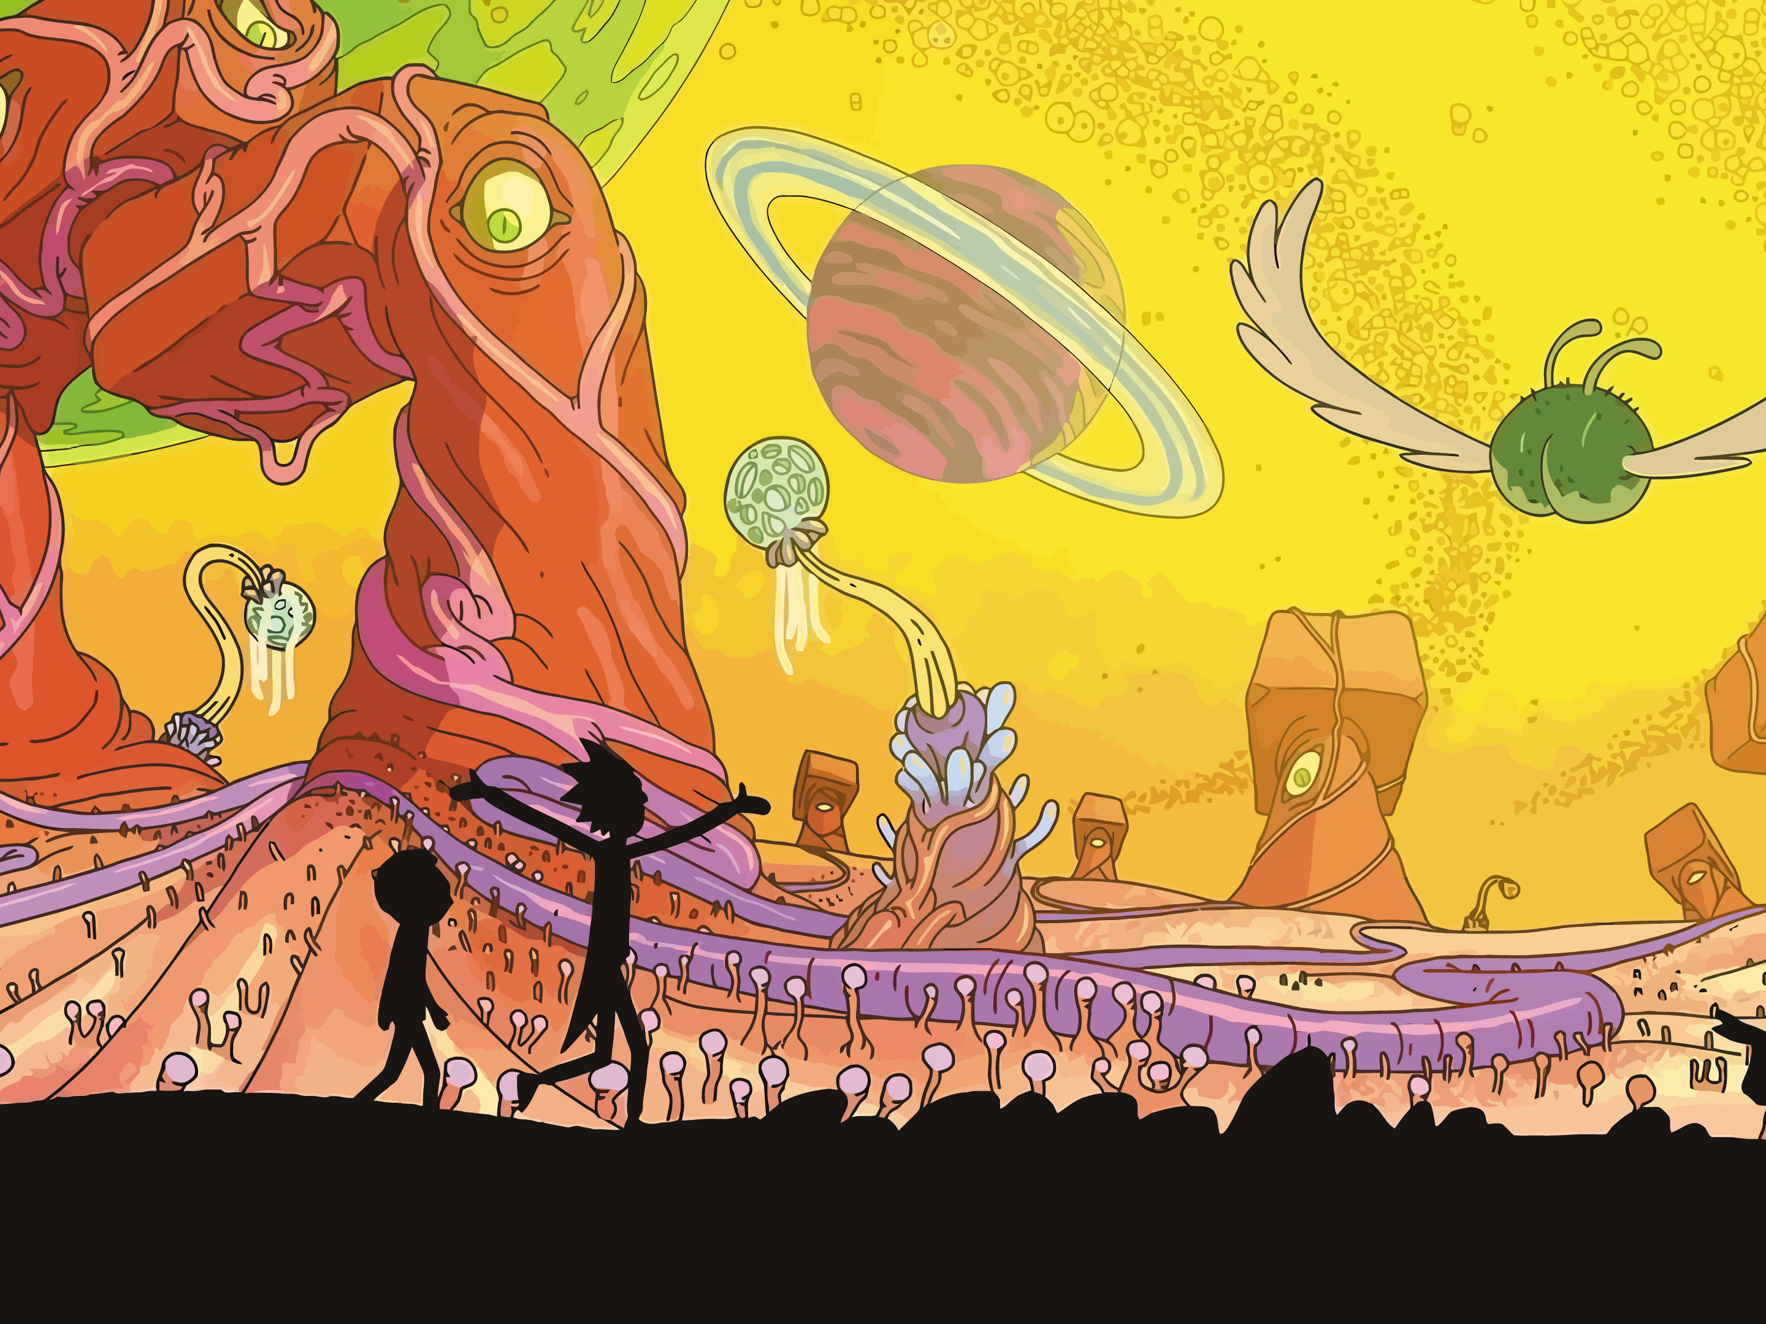


Slide 2
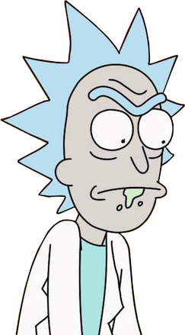

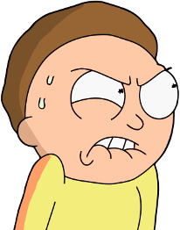





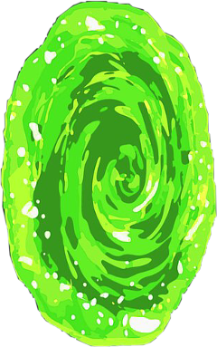
Morty Smith
Rick Sánchez
Puntaje:
Puntaje:

Slide 3
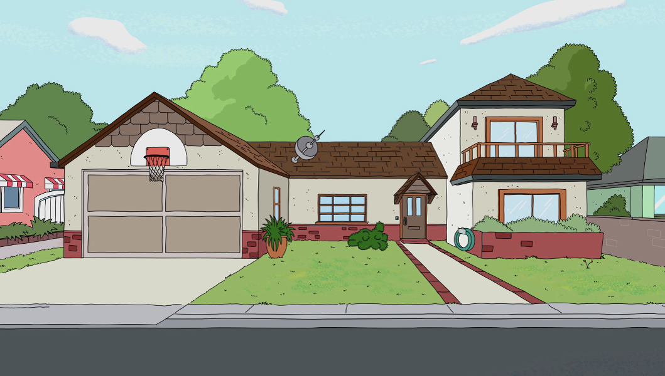
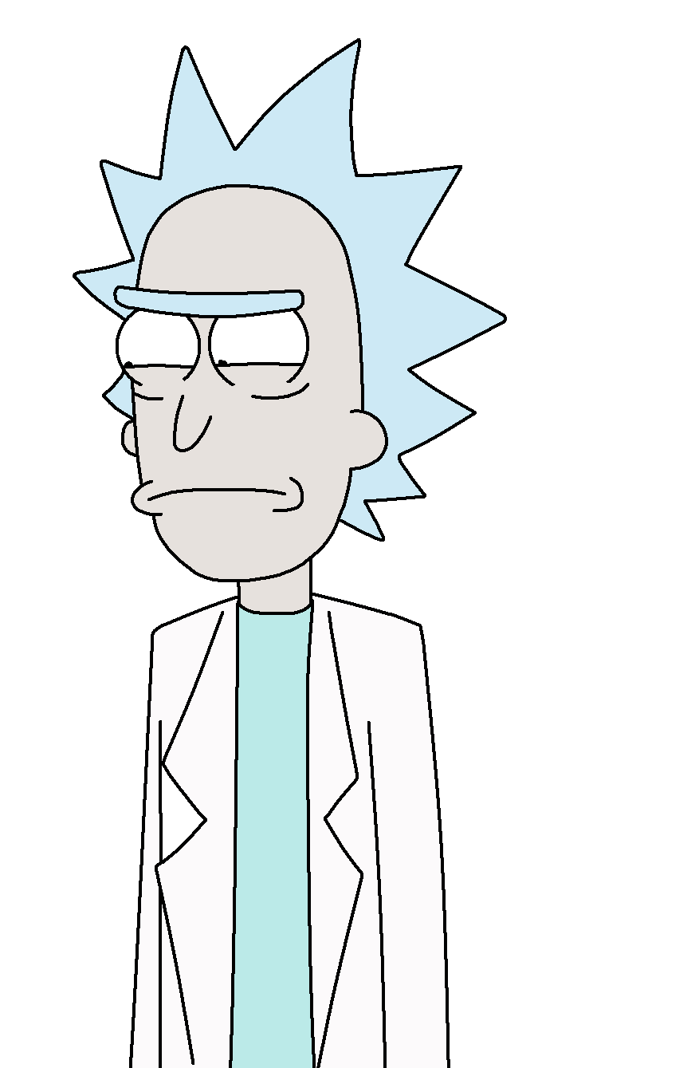
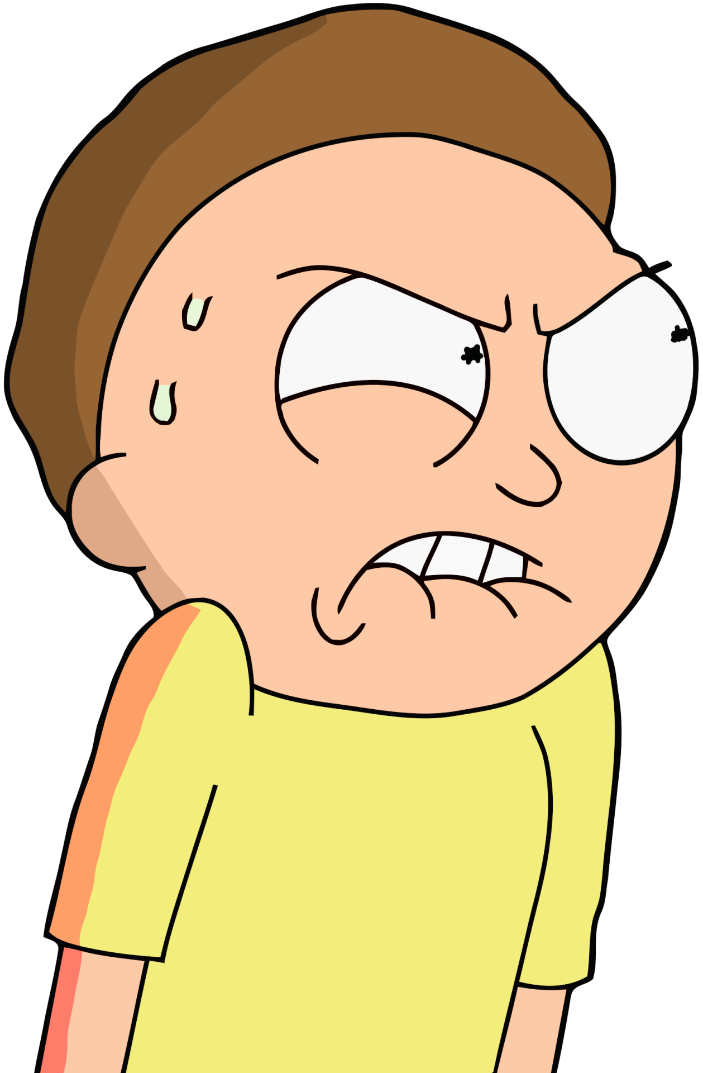
¿QUIÉN ESTARÁ A CARGO DE LA PRÓXIMA AVENTURA?
TU OBJETIVO SERÁ HACERTE CAMINO HACIA EL PORTAL SIN QUE TU CONTRINCANTE TE HAGA DAÑO.

Slide 4
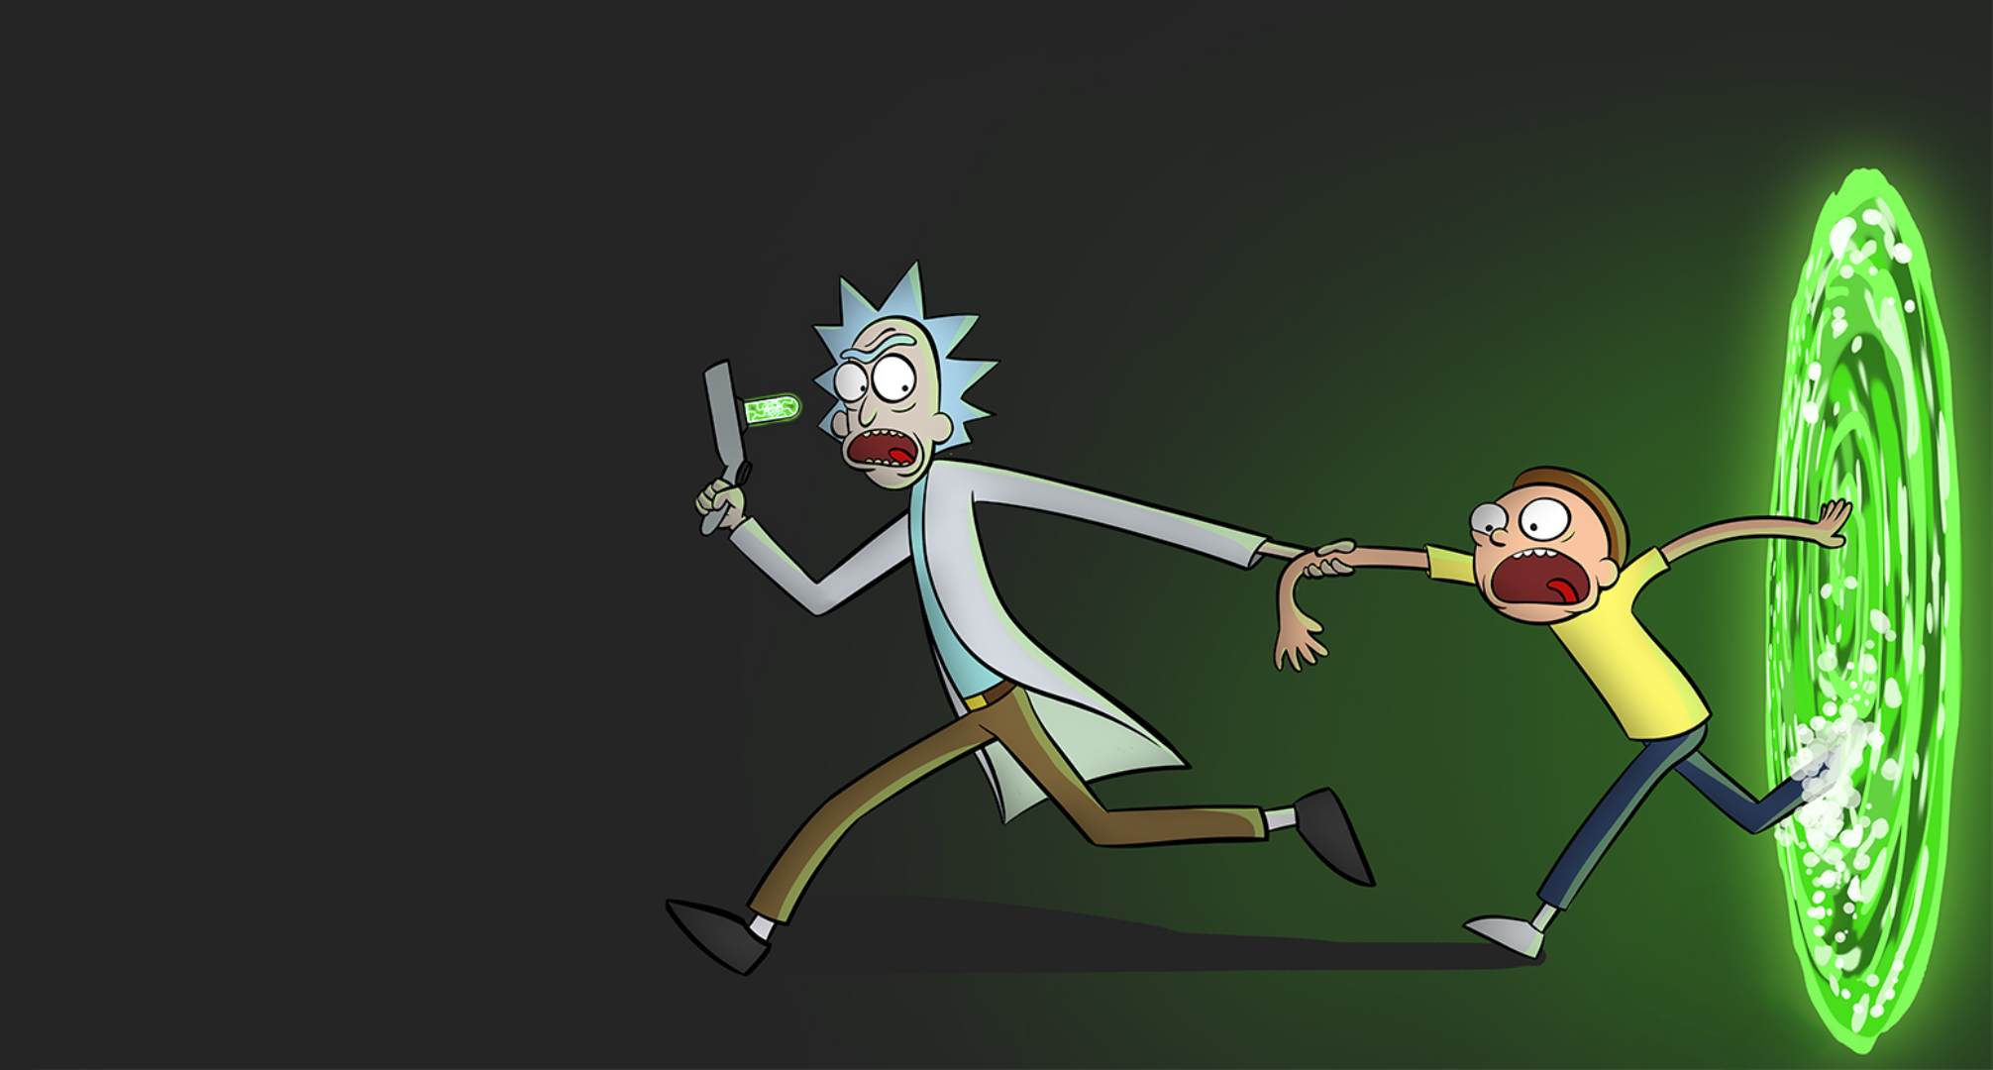
Rick tendrá que competir con Evil Morty

Slide 5
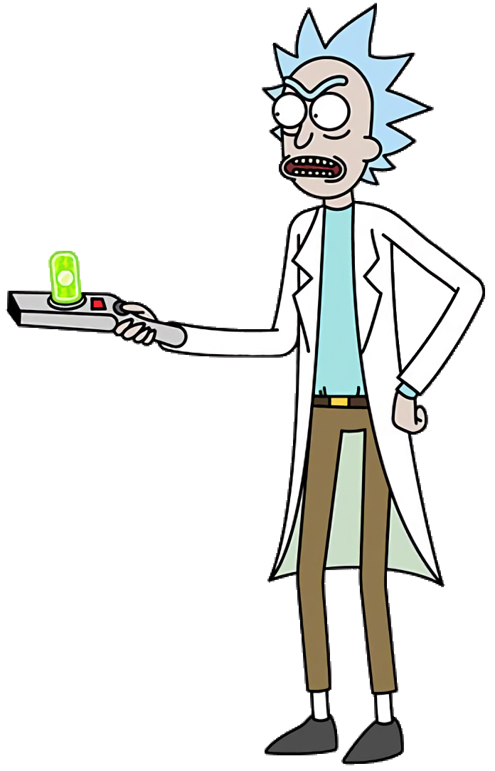
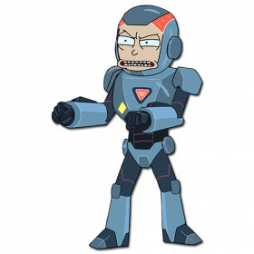
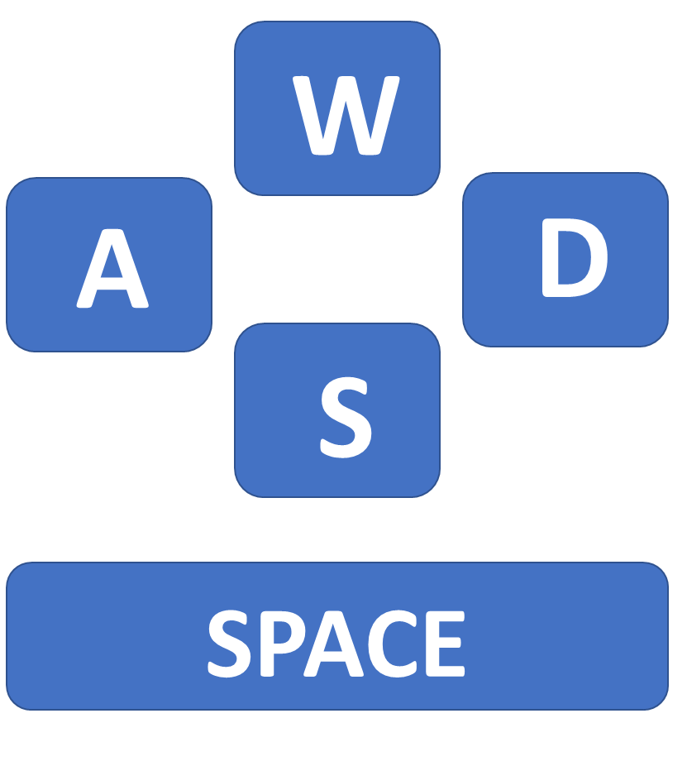
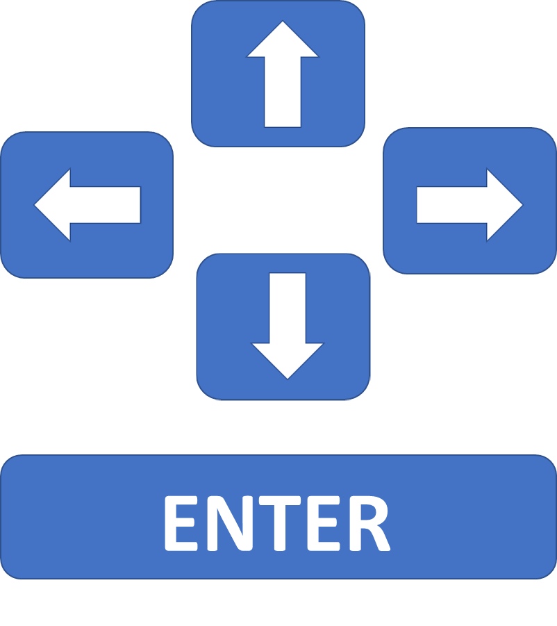
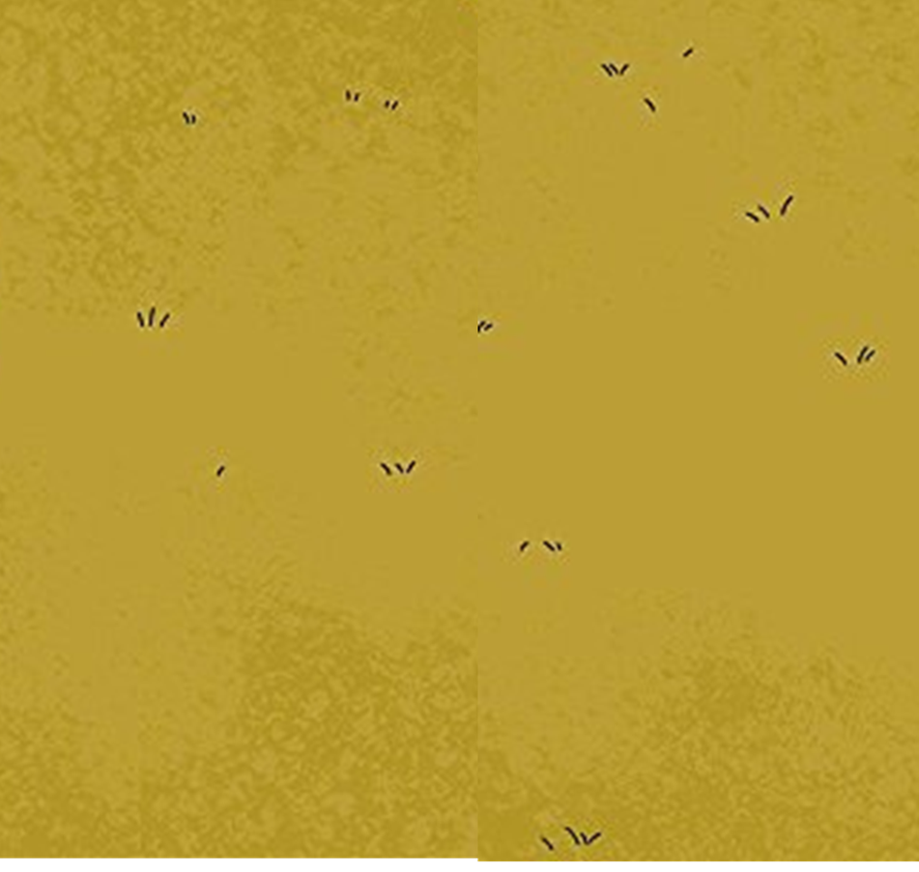


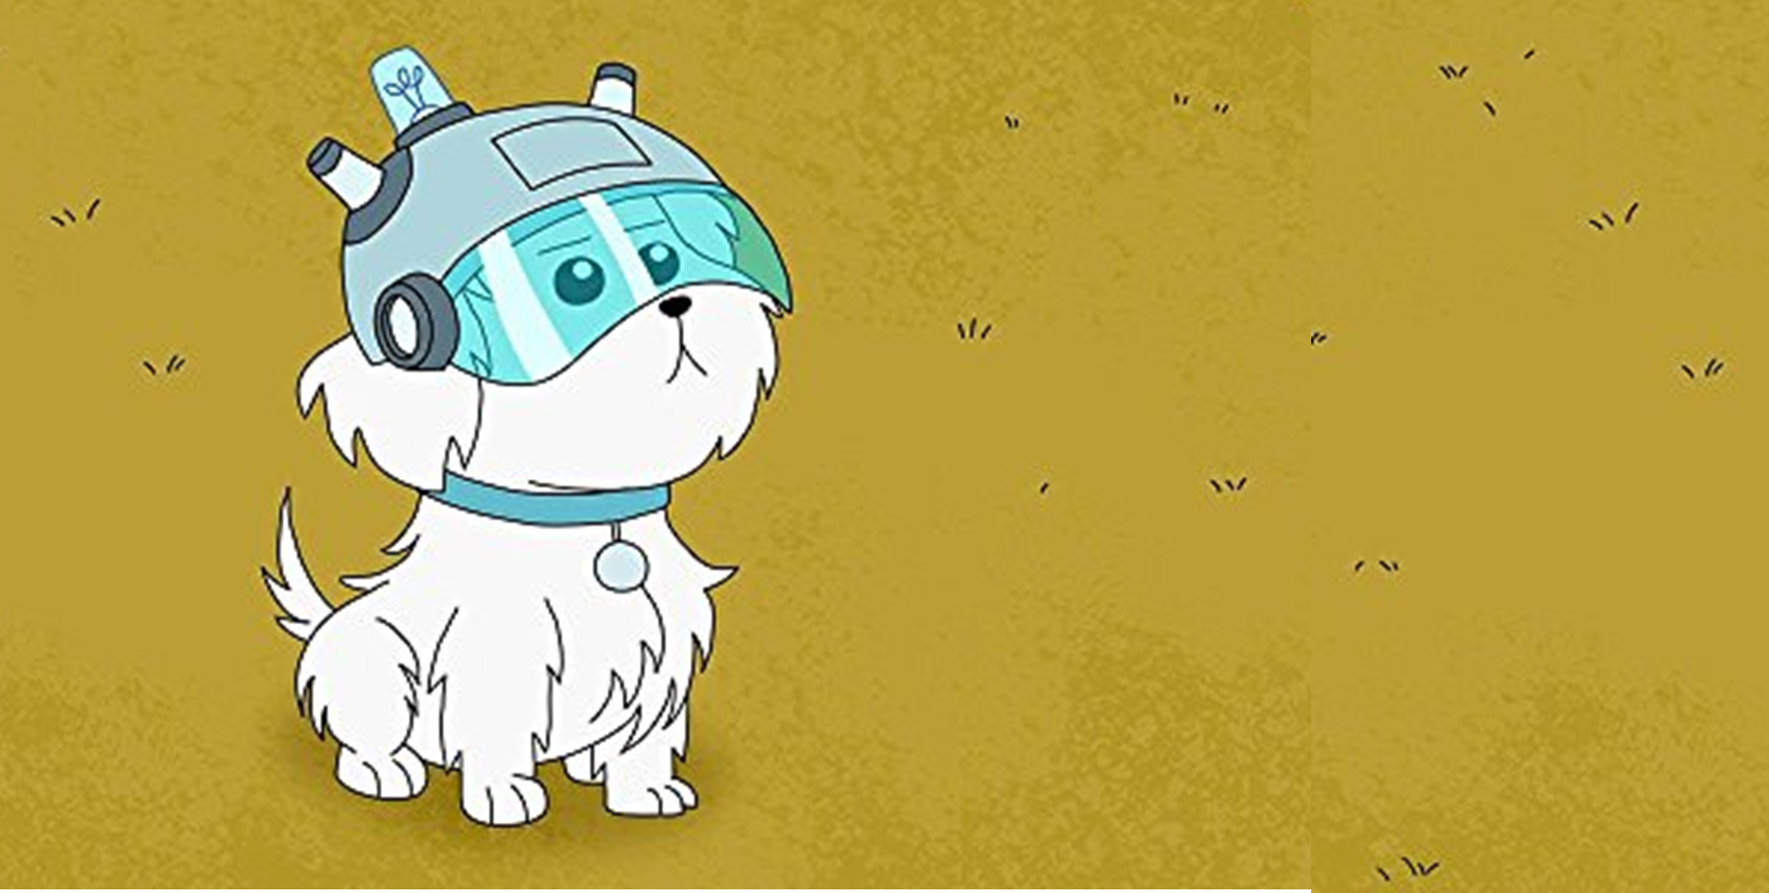
CONTROLES
J1
J2
ARRIBA
ARRIBA
IZQUIERDA
DERECHA
IZQUIERDA
DERECHA
ABAJO
ABAJO
SOLTAR BOMBA
SOLTAR BOMBA
PARA DESTRUIR LAS CAJAS
TENDRÁS QUE UTILIZAR LAS BOMBAS
¡ TEN CUIDADO CON LAS EXPLOSIONES!
AFECTAN A LAS CAJAS Y A LOS JUGADORES
PARA COMENZAR PRESIONA:
J1
J2
¡LISTO!
¡LISTO!

Slide 6

PAUSA
CONTINUAR
REINICIAR
VOLVER AL MENÚ

Slide 8

1. Luis Enrique

